Slide 1
VYHODNOCENÍ VARIANTNÍHO PROVEDENÍ KONSTRUKCE OBVODOVÉHO PLÁŠTĚ
STANISLAV ZLOCH, 2016

Slide 2
MOTIVACE A DŮVODY K ŘEŠENÍ DANÉHO PROBLÉMU
Pro porovnání jsem si vybral nejenom hledisko časové a finanční náročnosti, ale především hledisko tepelně technických vlastností a s nimi úzce spojené hledisko prostorové. S navyšující se cenou pozemků a jejich ubýváním v městských a příměstských oblastech je stále častěji nutností navrhnout dispozici (a vlastně celé obálky) budovy dle specifik daného pozemku.
Práce by měla přinést jednoduchou odpověď na to, jaký konstrukční systém vybrat v případě, kdy stavebník potřebuje získat co největší obytnou plochu při omezené zastavitelné ploše pozemku a požaduje po vybraném konstrukčním systému dosažení shodných tepelně technických vlastností, jako mají konkurenční systémy

Slide 3
CÍL PRÁCE
Z bakalářské práce:
„Předmětem bakalářské práce je vyhodnocení variant obvodového pláště budovy z hlediska tepelně – technických vlastností, časové a finanční náročnosti. Předpokládá se stavebně konstrukční studie jednotlivých variant spolu s architektonickou studií a výkresovou dokumentací ve stupni „Projekt pro stavební povolení“ u jedné z variant.“

Slide 4
HYPOTÉZY NEBO VÝZKUMNÉ OTÁZKY
Výzkumné otázky:
Který z vybraných systémů je nejvýhodnější pokud investor požaduje:
    Co nejnižší cenu provedené stavby?
    Co nejkratší dobu výstavby?
    Co nejmenší zastavěnou plochu při shodné vnitřní užitné ploše a shodných tepelně izolačních vlastnostech?

Slide 5
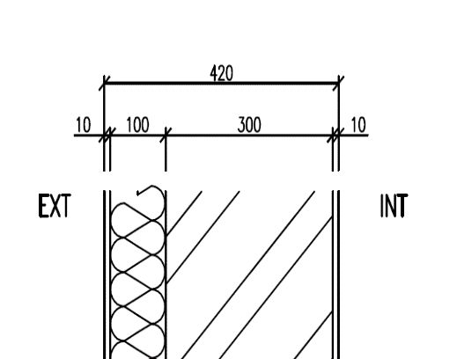
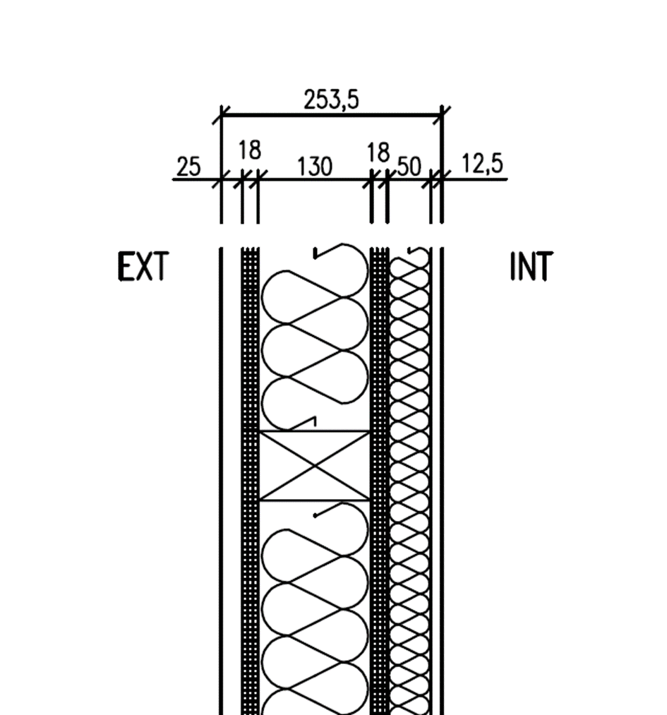
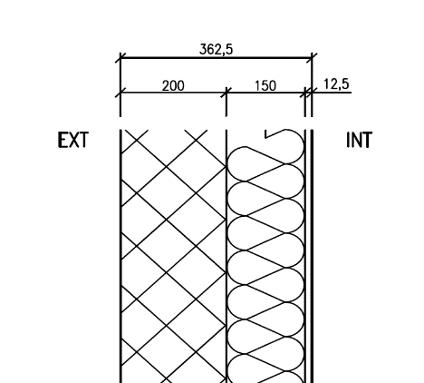
POROVNÁVANÉ VARIANTY
3 vybrané varianty pro posouzení/vyhodnocení obvodového pláště:
  CIHLA – Broušené cihelné tvárnice zděné na tenkovrstvou maltu s fasádou systému ETICS,
  DŘEVO – Rámová dřevostavba systému „two-by- four“ s instalační interiérovou předstěnou,
  BETON – Skořepinové tvárnice zděné na cementovou maltu se systémem vnitřní izolace.

Slide 6

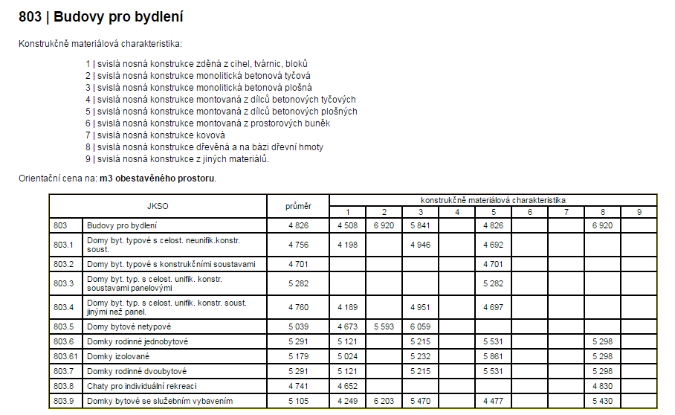
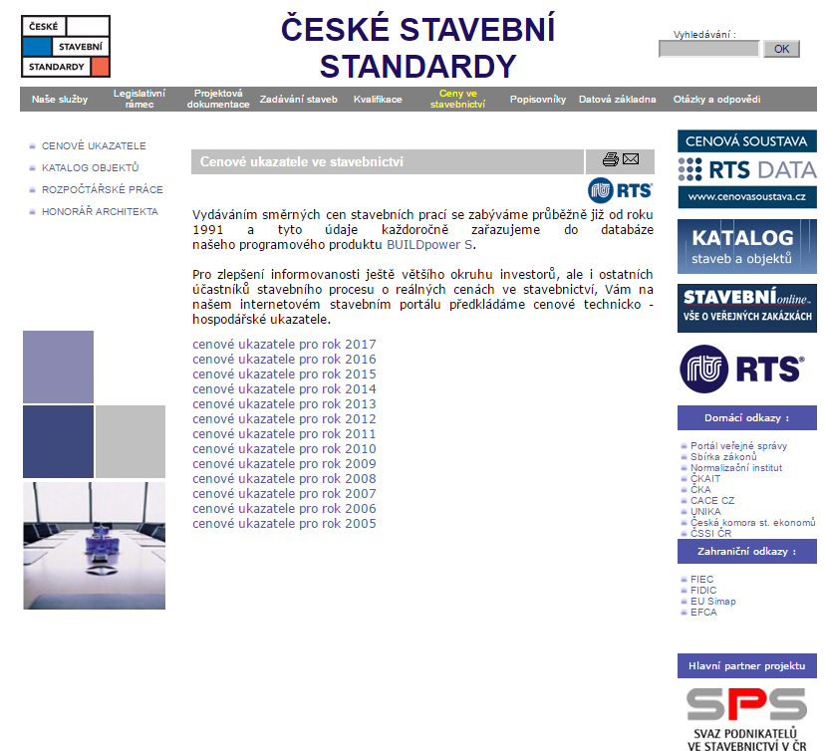
POROVNÁNÍ Z FINANČNÍHO HLEDISKA - POSTUP
Zdroje dat: Rozpočtové ukazatele (vydavatel RTS)
Použité metody:
tabulkové porovnání dvou materiálových charakteristik pro oblast 803 budovy pro bydlení:
  svislá nosná konstrukce dřevěná a na bázi dřevní hmoty,
  svislá konstrukce zděná z cihel, tvárnic a bloků.

Slide 7
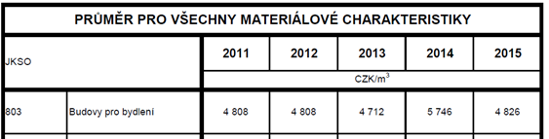
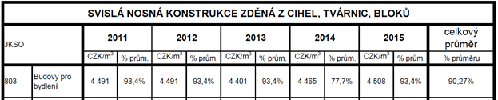
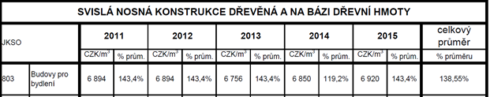
POROVNÁNÍ Z FINANČNÍHO HLEDISKA - VYHODNOCENÍ
SVISLÁ KCE. ZDĚNÁ Z CIHEL, TVÁRNIC A BLOKŮ 90,27 % pr.
SVISLÁ NOSNÁ KCE. DŘEVĚNÁ A NA BÁZI DŘEVNÍ HMOTY 138,55 % pr.

Slide 8
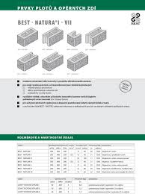
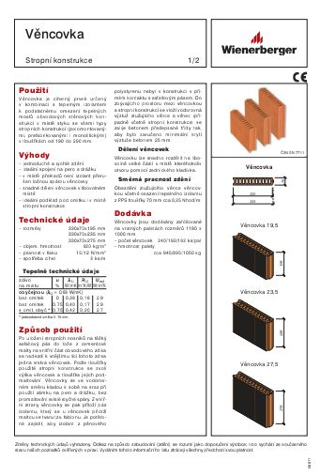
POROVNÁNÍ Z ČASOVÉHO HLEDISKA - POSTUP
Zdroje dat: Technické listy výrobců a dodavatelů materiálů, vlastní zkušenost
Použité metody:
Tabulkové porovnání tří vybraných variant bez
započtení prostojů (čistý technologický čas)

Slide 9
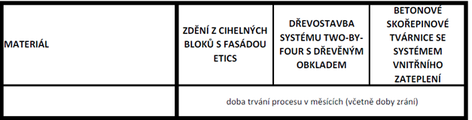
POROVNÁNÍ Z ČASOVÉHO HLEDISKA - VÝSLEDKY
  DŘEVO – Rámová dřevostavba systému „two-by-four“ s instalační interiérovou předstěnou,
  BETON – Skořepinové tvárnice zděné na cementovou maltu se systémem vnitřní izolace.
  CIHLA – Broušené cihelné tvárnice zděné na tenkovrstvou maltu s fasádou systému ETICS,
100 %
114 %
129%

Slide 10
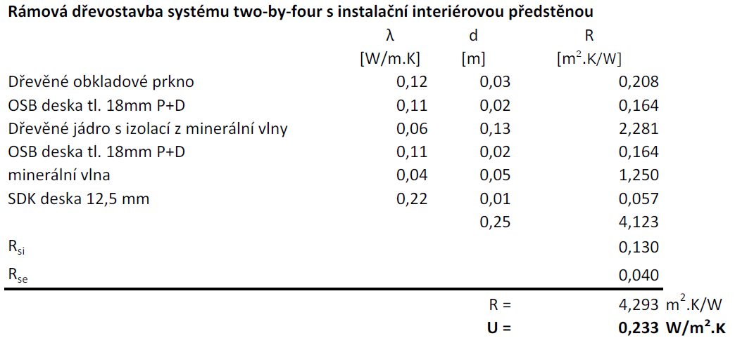
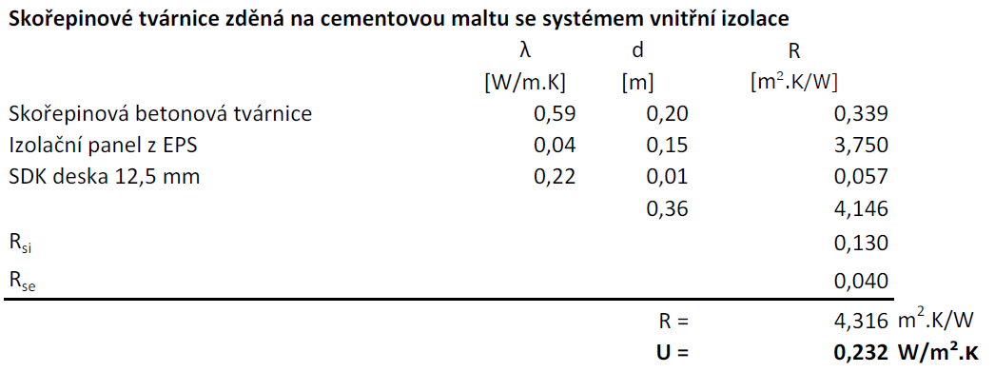
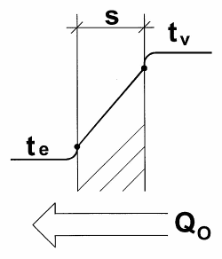
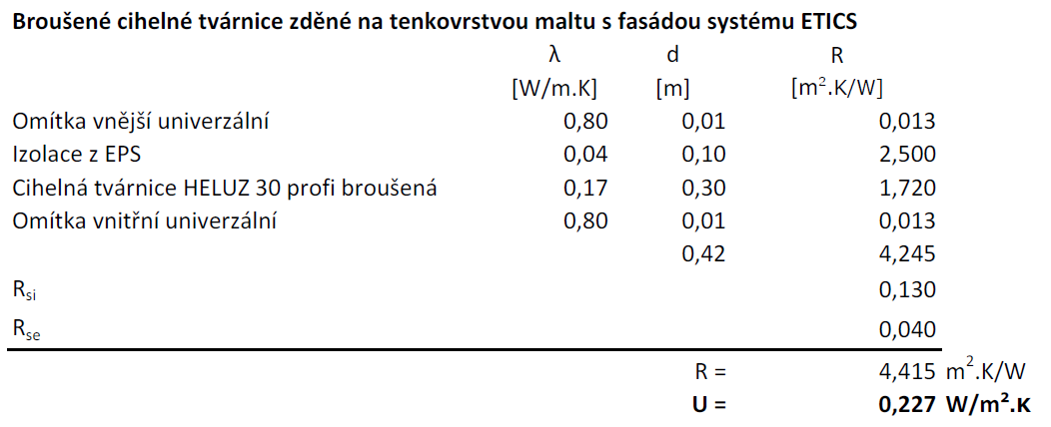
POROVNÁNÍ SYSTÉMU Z TEPELNĚ TECHNICKÝCH PARAMETRŮ - POSTUP
Zdroje dat: výpočty součinitele prostupu tepla pro jednotlivé varianty
Použité metody: komparace jednotlivých variant z hlediska prostorových nároků při stejném součiniteli prostupu tepla

Slide 11
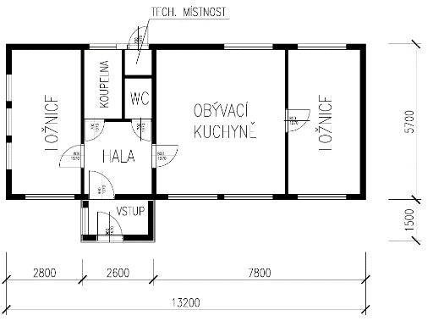
POROVNÁNÍ SYSTÉMU Z TEPELNĚ TECHNICKÝCH PARAMETRŮ - VÝSLEDKY
  DŘEVO – Rámová dřevostavba systému „two-by-four“ s instalační interiérovou předstěnou,
  BETON – Skořepinové tvárnice zděné na cementovou maltu se systémem vnitřní izolace.
  CIHLA – Broušené cihelné tvárnice zděné na tenkovrstvou maltu s fasádou systému ETICS,
100 %
142 %
165%

Slide 12
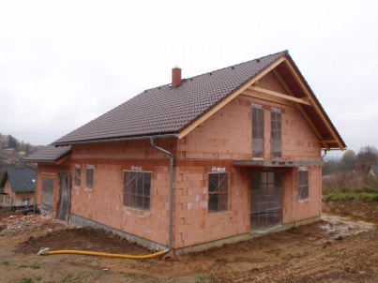
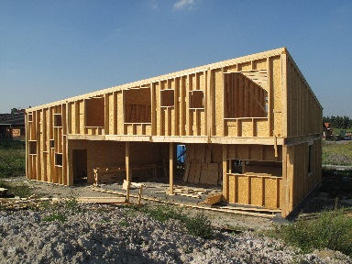
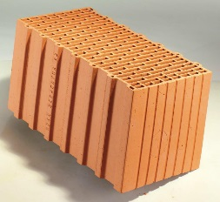
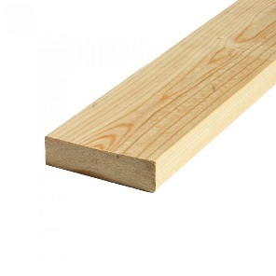
ZÁVĚREČNÉ SHRNUTÍ
Odpověď na výzkumné otázky
Který z vybraných systémů je nejvýhodnější pokud investor požaduje:
    Co nejnižší cenu provedené stavby?
    Co nejkratší dobu výstavby?
    Co nejmenší zastavěnou plochu při shodné vnitřní užitné ploše a shodných tepelně izolačních vlastnostech?
ZDĚNÁ STAVBA Z CIHELNÝCH BLOKŮ
DŘEVOSTAVBA
DŘEVOSTAVBA

Slide 13
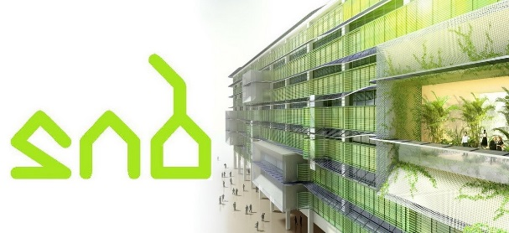
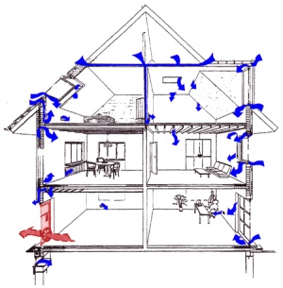
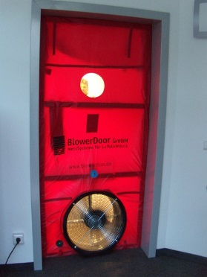
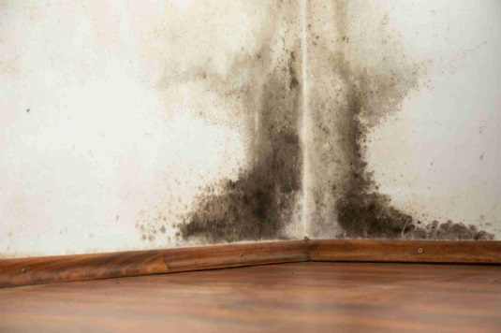
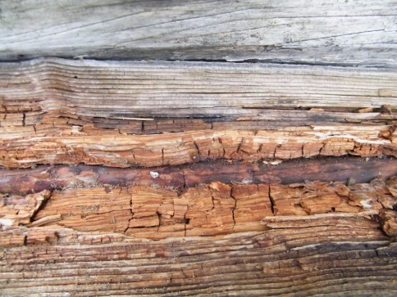
ODPOVĚDI NA OTÁZKY VEDOUCÍHO PRÁCE
Co znamená pojem „sick building syndrom“?
  Soubor nemocí způsobený dlouhodobým pobýváním v uzavřených prostorech
Jak je dosahováno vzduchotěsnosti obálky budovy u dřevostaveb a jak u masivních zděných staveb?
  Dřevostavby – opláštění + vzduchotěsná páska
  Masivní konstrukce – vnitřní omítka
Proč je kondenzace vodní páry u dřevostaveb považována za rizikový faktor z hlediska jejich trvanlivosti?
  degradace nosné konstrukce
  degradace izolačního materiálu

Slide 14
ODPOVĚDI NA OTÁZKY OPONENTA
Jak byly získány hodnoty k časovému porovnání?
  technické listy a postupy výrobců a dodavatelů materiálů
  vlastní zkušenosti
Skutečně se staví více domů v pasivním standardu na bázi dřevostaveb? Z kterého zdroje bylo čerpáno?
  Přesné statistiky neexistují
  „Téměř všechny dnes realizované montované domy se již staví v nízkoenergetickém nebo pasivním standardu, popř. máme také domy s nulovou spotřebou energie nebo dokonce domy tzv. energeticky plusové.“
  - Ing. Vratislav Blaha CSc. – předseda asociace dodavatelů montovaných domů pro www.drevostavitel.cz 10/2015

Slide 15
DĚKUJI ZA POZORNOST
STANISLAV ZLOCH, 2016

